Slide 1

Planejamento de projeto de Ciência de Dados
Projeto de Bloco: Inteligência Artificial Aplicada
Aula 1 · Etapa 1
Prof. Renan Santos
Notes:
Boas-vindas. Hoje começamos o projeto que nos acompanha o bloco todo. [0–1]

Slide 2
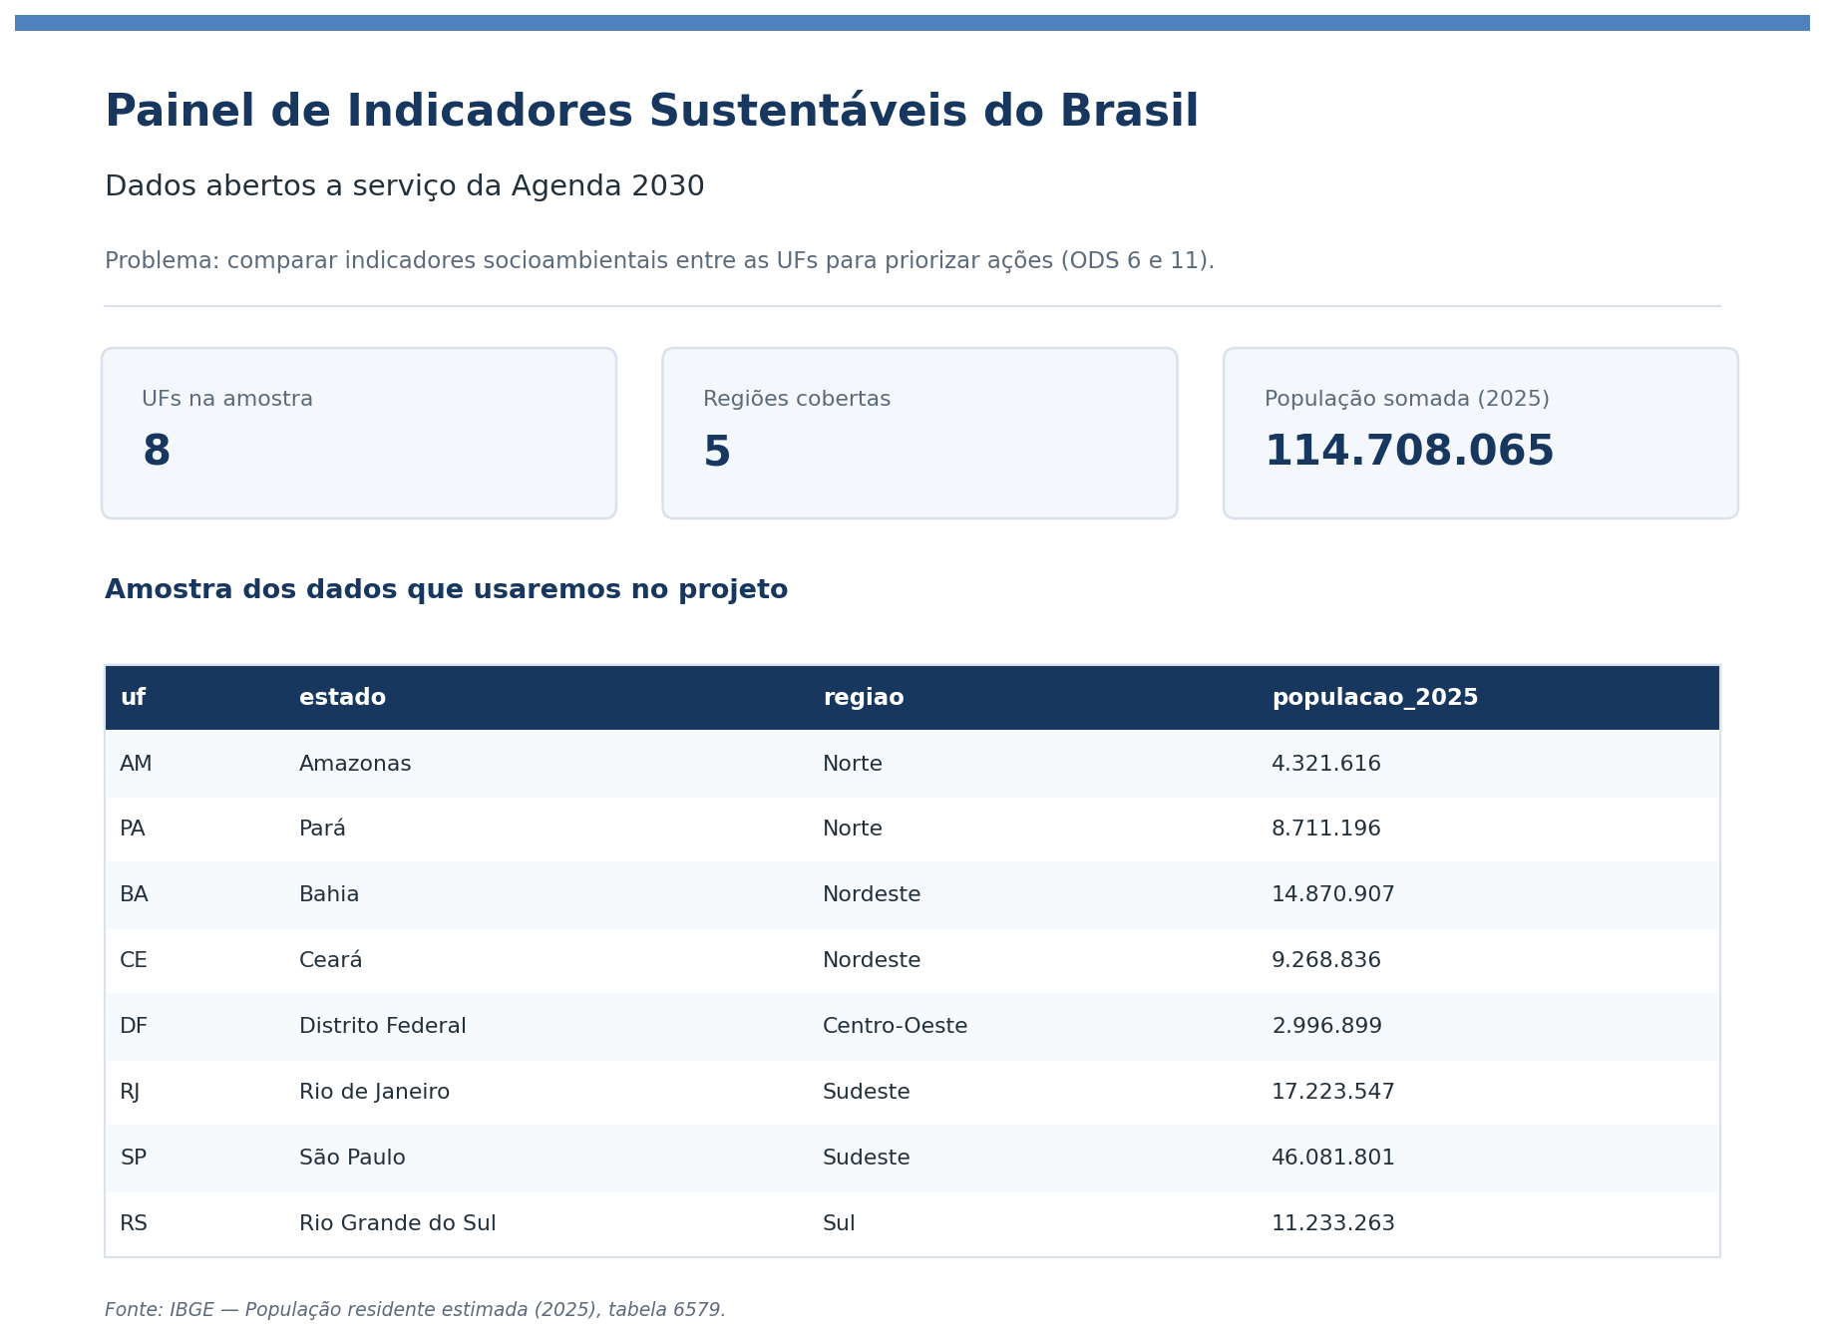
O que vamos construir
Um painel de indicadores sustentáveis do Brasil, com dados abertos do IBGE.
Instituto Infnet · Projeto de Bloco: IA Aplicada
2
Notes:
Mostre o produto final. Fixe o destino antes da viagem. [1–2]

Slide 3
De onde você vem — e para onde vamos
O bloco foi desenhado para quem vem direto do bloco de entrada — e constrói a partir daí.
• Você já domina Python básico
  Variáveis, if/for, funções, listas e dicionários.
  É esse repertório que usaremos hoje — sem pré-requisito escondido.
• Um projeto contínuo, etapa a etapa
  Cada encontro acrescenta uma peça ao MESMO app (não são aulas soltas).
  Hoje: planejamento + primeira interface.
• Para onde vamos
  Ao fim: um dashboard que coleta dados da web, consome APIs e usa LLMs.
  Construído por você, incrementalmente.
▸ Você não começa do zero — começa do Python que já sabe e sobe um degrau por aula.
Instituto Infnet · Projeto de Bloco: IA Aplicada
3
Notes:
Torne explícita a progressão. [2–4]

Slide 4
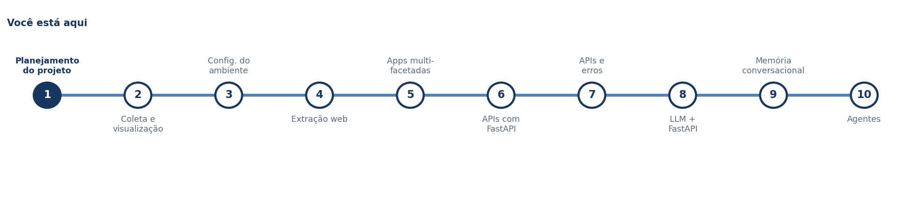
Onde estamos no Projeto de Bloco
10 etapas até um dashboard com WebScraping, APIs e LLMs. Hoje: Etapa 1.
Instituto Infnet · Projeto de Bloco: IA Aplicada
4
Notes:
Cada etapa acrescenta uma peça ao MESMO projeto. Competências sempre visíveis. [4–6]

Slide 5
APROFUNDAMENTO
Como vamos aprender neste bloco
Três princípios que valem o bloco inteiro.
• Ferramenta nova só quando resolve um problema real
  Ex.: pandas só quando o volume de dados justificar.
  Introduzimos com propósito e explicando o porquê — nunca 'porque sim'.
• Dados em Python puro primeiro
  Listas e dicionários, que você já domina.
  Transparência: você enxerga cada passo, sem 'sensação de lacuna'.
• IA como copiloto
  Use ChatGPT/Copilot para gerar e explicar código.
  Regra: entender e saber explicar — a IA acelera, não pensa por você.
▸ Menos decoreba de biblioteca, mais compreensão do que o código faz.
Instituto Infnet · Projeto de Bloco: IA Aplicada
5
Notes:
Valores do curso (coordenação): transparência primeiro. [6–8]

Slide 6
Ambiente: onde cada coisa roda
Neste início usamos DOIS ambientes — cada ferramenta no seu lugar.
• Google Colab — para os DADOS
  Coleta via API, exploração e transformação em Python puro.
  Zero setup: abra o notebook e rode as células.
• Local — para o APP Streamlit
  O dashboard do TP1 (venv + streamlit run) — ou Streamlit Community Cloud.
  O Colab não roda um servidor Streamlit sem túnel.
• Regra prática
  Prototipe os dados no Colab; construa o app no ambiente local.
  O mesmo código de coleta migra para src/data_access.py.
▸ Colab para explorar e coletar; local para o app que você vai entregar.
Instituto Infnet · Projeto de Bloco: IA Aplicada
6
Notes:
Deixe claro o split Colab (dados) × local (app). [ambiente]

Slide 7
O que faz um projeto de dados dar errado?
(espaço para anotações na lousa)
Instituto Infnet · Projeto de Bloco: IA Aplicada
7
Notes:
[ASK] Colher: problema mal definido, dados ruins, código bagunçado, ninguém usa. Viram fases do método. [8–9]

Slide 8
Objetivos da aula
Cinco capacidades — todas são a Competência 1 do PB e alimentam o TP1.
• Formular o problema de negócio
  Pergunta afiada, KPIs, público e ODS — o que decide todo o resto.
• Explicar CRISP-DM e TDSP
  As duas metodologias que organizam um projeto de dados.
• Organizar diretórios e artefatos
  Estrutura de pastas + Project Charter + Data Summary Report.
• Representar dados em Python puro e ler um CSV
  Lista de dicionários + módulo csv (sem pandas).
• Construir e rodar uma app Streamlit
  Do script à interface web, sem saber HTML.
Instituto Infnet · Projeto de Bloco: IA Aplicada
8
Notes:
Transversal: IA copiloto. [9–11]

Slide 9
O entregável: TP1
O trabalho prático que fecha a Competência 1 — construído ao longo das Etapas 1–2.
• Tema: ESG e a Agenda 2030
  Todo TP do bloco parte de um problema real de sustentabilidade (ODS).
• Partes 1–4: proposta + planejamento + app demo
  Exatamente o que praticamos hoje e na Aula 2.
• Avalia a Competência 1
  Identificar o problema, as metas e as fontes de dados de um app data-driven.
▸ Ao fim da Aula 2, ~90% do TP1 já estará pronto.
Instituto Infnet · Projeto de Bloco: IA Aplicada
9
Notes:
Apresente o TP1. [11–12]

Slide 10
1 · O problema vem primeiro
Notes:
Antes de uma linha de código: que decisão apoiamos? [12]

Slide 11
O caso que vamos seguir
Um fio condutor real: acompanharemos a construção do Painel ODS — tropeços incluídos.
• O pedido (vago) de uma ONG
  'Queríamos um painel de sustentabilidade do Brasil.'
  Se programássemos agora, cada um faria uma coisa diferente.
• A pergunta que destrava
  'Que DECISÃO vocês precisam tomar?' → priorizar recursos entre UFs.
  Isso muda tudo — e é a Fase 1 do método.
• Onde isto vai dar
  Hoje: o painel no ar. Ao fim do bloco: com saneamento real e IA.
  Vamos ver o processo ACONTECER, fase a fase.
▸ Guarde este caso: cada conceito da aula reaparece nele, com decisões e becos reais.
Instituto Infnet · Projeto de Bloco: IA Aplicada
11
Notes:
Apresente o estudo de caso (ver case-study.md) — o fio condutor da aula. [~12]

Slide 12
Os 4 elementos do problema
Um problema de negócio diz: que decisão apoiar, para quem, e como saber se deu certo.
• 1) Pergunta afiada — específica, relevante, não ambígua
  Ex.: 'quais UFs priorizar em saneamento?' — boa o bastante para dizer QUAL dado buscar.
• 2) Meta / KPI — número + prazo (SMART)
  Ex.: cobrir as 27 UFs em 4 semanas. Distingue output (o painel) de outcome (a decisão).
• 3) Público-alvo — quem USA vs. quem DECIDE
  Ex.: o analista usa; o gestor decide o investimento. 'A sociedade' não é público-alvo.
• 4) ODS atendido — e por quê
  Ex.: ODS 6 (saneamento), porque o painel expõe desigualdades e orienta prioridades.
▸ Sem estes 4, não há como decidir qual dado coletar — definir o problema é trabalho técnico.
Instituto Infnet · Projeto de Bloco: IA Aplicada
12
Notes:
Linguagem de NEGÓCIO (notes §2.1). [12–16]

Slide 13
Pergunta afiada + output vs outcome
A pergunta afiada é o leme: ela decide o dado e a visualização.
• Afiada = pronta para apontar o dado
  Vaga: 'melhorar o meio ambiente'.
  Afiada: 'quais UFs estão atrás em saneamento?' — já diz o dado (IBGE).
• Output ≠ Outcome
  Output = entregar o painel.
  Outcome = o gestor priorizar 3 UFs com base nele. Persiga o outcome.
• É a primeira tarefa do projeto
  Abre a fase Business Understanding (TDSP).
  Cinco minutos aqui poupam horas de retrabalho depois.
▸ Se a pergunta não diz qual dado buscar, ela ainda não está afiada.
Instituto Infnet · Projeto de Bloco: IA Aplicada
13
Notes:
O leme do projeto (notes §2). [16–19]

Slide 14
APROFUNDAMENTO
Afiando a pergunta
Compare a versão vaga com a afiada — repare como a segunda já aponta o dado.
• "Ajudar o meio ambiente"
  → 'Quais UFs estão atrás em saneamento e devem ser priorizadas?'
  Aponta o dado (saneamento por UF) e a comparação.
• "Mostrar dados de educação"
  → 'Onde a evasão no ensino médio mais cresceu em 3 anos?'
  Aponta a variável (evasão), o recorte (região) e o período.
▸ Teste rápido: sua pergunta permite dizer QUAL arquivo/endpoint buscar? Se não, afie mais.
Instituto Infnet · Projeto de Bloco: IA Aplicada
14
Notes:
Faça ao vivo com uma ideia da turma. [19–21]

Slide 15
Que TIPO de pergunta você faz?
Toda pergunta de dados cai em um de quatro níveis — e o nível define o que o projeto entrega.
• Descritiva — o que aconteceu?
  Ex.: 'cobertura de saneamento por UF hoje?' Exige coletar + agregar + visualizar.
• Diagnóstica — por que aconteceu?
  Ex.: 'por que o Norte está atrás?' Exige cruzar e comparar variáveis.
• Preditiva — o que vai acontecer?
  Ex.: 'como estará em 2030 no ritmo atual?' Exige modelo/estatística.
• Prescritiva — o que fazer?
  Ex.: 'onde investir para maior impacto?' Exige otimização/recomendação.
▸ Nosso painel começa DESCRITIVO — e descritivo bem feito já apoia decisão. Com LLMs, subimos de nível.
Instituto Infnet · Projeto de Bloco: IA Aplicada
15
Notes:
O tipo define o que o projeto entrega. [ASK: sua pergunta é de que tipo?] [21–25]

Slide 16
APROFUNDAMENTO
Exemplo: nosso painel
O problema do Painel ODS, nos 4 elementos.
• Pergunta (descritiva): quais UFs priorizar em saneamento?
  Aponta o dado (indicadores por UF)...
  ...e a visualização (comparar UFs lado a lado).
• KPI: 27 UFs, comparar em ≤ 3 cliques
  Cobertura + usabilidade, ambas mensuráveis.
  Dá para dizer objetivamente se deu certo.
• Público: gestores e ONGs · ODS 6 e 11
  Quem decide investimento em saneamento/infraestrutura.
  ODS 6 (água) e 11 (cidades) — conectados ao problema.
▸ Repare: a pergunta afiada já 'entrega' o dado e a tela — é isso que buscamos no seu rascunho (A1).
Instituto Infnet · Projeto de Bloco: IA Aplicada
16
Notes:
Exemplo 2.1. [25–27]

Slide 17
ATIVIDADE · Sua vez — rascunhe o problema (A1)
• 4 elementos + classifique o TIPO da pergunta
• Sozinho 2' → em par 4' → plenário
⏱ 12 min
Instituto Infnet · Projeto de Bloco: IA Aplicada
17
Notes:
A1. Debrief: 'a pergunta diz qual dado buscar? de que tipo é?' Colha 2–3. [27–32]

Slide 18
2 · Organizar com método
Notes:
Temos o problema; como conduzir sem virar caos? [32]

Slide 19
Por que seguir um método?
Método é o mapa que mantém uma equipe alinhada num projeto de dados.
• O time enxerga etapas e artefatos
  Todos sabem em que fase o projeto está...
  ...e onde ficam o Charter, os dados e o código.
• Menos retrabalho e menos 'achismo'
  Decisões seguem um fluxo conhecido em vez de improviso.
  Evita becos sem saída e economiza tempo.
• Enxuto ≠ burocracia
  Usamos só os artefatos que agregam (Charter, Data Summary).
  George: 'ver o processo geral ajuda a pensar os passos.'
▸ As respostas do início ('por que projetos falham?') são exatamente o que o método previne.
Instituto Infnet · Projeto de Bloco: IA Aplicada
19
Notes:
Por que método (notes §3). [32–34]

Slide 20
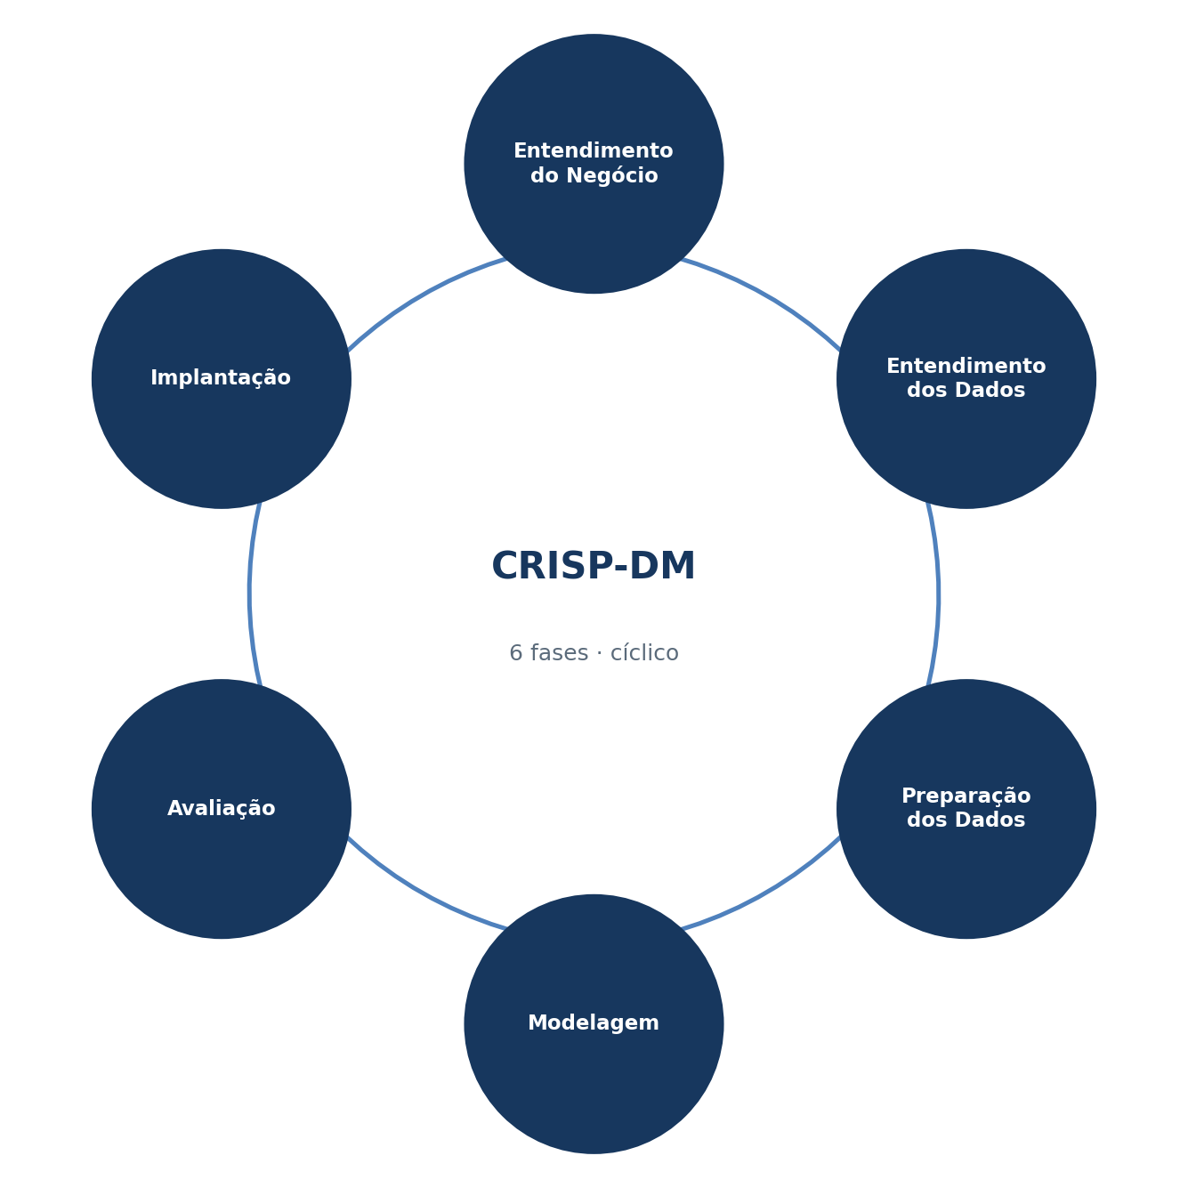
CRISP-DM — 6 fases (cíclico)
Cross-Industry Standard Process for Data Mining (1996) — ainda a metodologia de projeto de dados mais usada da indústria.
Instituto Infnet · Projeto de Bloco: IA Aplicada
20
Notes:
Detalhamos fase a fase nos próximos 2 slides. Origem: consórcio industrial, 1996. [George, p46] [34–36]

Slide 21
CRISP-DM · 1) Entendimento do Negócio
Pergunta-chave: que decisão de negócio vamos apoiar — e como saber se deu certo?
• O que se faz
  Traduzir a 'dor' do cliente em objetivos e uma pergunta afiada.
  Definir critérios de sucesso (KPIs) mensuráveis.
• Entregável → Project Charter
  Escopo, objetivos, KPIs, ODS, público e riscos.
  É o contrato do projeto (documento vivo).
• No Painel ODS
  'Quais UFs priorizar em saneamento?' (descritiva).
  KPI: 27 UFs, comparar em ≤ 3 cliques; ODS 6 e 11.
▸ Armadilha: pular ao dado sem saber a decisão. É aqui que o projeto se ganha ou se perde.
Instituto Infnet · Projeto de Bloco: IA Aplicada
21
Notes:
Fase 1: objetivos + pergunta afiada + KPIs → Charter (notes §3.1). [36–37]

Slide 22
CRISP-DM · 2) Entendimento dos Dados
Pergunta-chave: os dados existem, têm qualidade e respondem à pergunta?
• O que se faz
  Coleta inicial + exploração (EDA): formato, volume, cobertura, faltantes.
  Avaliar se os dados permitem responder à pergunta afiada.
• Entregável → Data Summary / dicionário
  Fontes, tipo de dado e objetivo de uso.
  Primeiras estatísticas e problemas encontrados.
• No Painel ODS
  As 27 UFs estão na API do IBGE? O ano é recente?
  O dado vem em JSON (semi-estruturado).
▸ Armadilha: confiar na fonte sem inspecionar — dado ruim contamina todo o resto.
Instituto Infnet · Projeto de Bloco: IA Aplicada
22
Notes:
Fase 2: EDA + qualidade → Data Summary. [37–39]

Slide 23
CRISP-DM · 3) Preparação dos Dados
Pergunta-chave: como transformar o dado bruto no dataset pronto para análise?
• O que se faz
  Limpar (faltantes, erros), converter tipos, integrar fontes, derivar variáveis.
  Costuma ser a MAIOR parte do tempo do projeto.
• Entregável → dataset de análise
  Tabela limpa e consistente, pronta para uso.
  Reprodutível: um script, não cliques manuais.
• No Painel ODS
  JSON da API → lista de dicionários; converter população para inteiro.
  Padronizar nomes de UF/região.
▸ Armadilha: subestimar esse esforço no cronograma — 'garbage in, garbage out'.
Instituto Infnet · Projeto de Bloco: IA Aplicada
23
Notes:
Fase 3: limpeza/transformação → dataset. [39–41]

Slide 24
APROFUNDAMENTO
CRISP-DM · 4) Modelagem
Pergunta-chave: qual técnica responde à pergunta — da mais simples à mais sofisticada?
• O que se faz
  Escolher e aplicar a técnica: de uma agregação/ranking simples a ML.
  Testar alternativas e ajustar parâmetros.
• Entregável → modelo/análise
  O resultado que responde à pergunta (ex.: ranking de UFs).
  Com as premissas documentadas.
• No Painel ODS
  Nesta etapa, uma agregação simples (comparar/ordenar UFs) já basta.
  Modelos preditivos e LLMs vêm mais adiante no bloco.
▸ Armadilha: modelo sofisticado sobre pergunta mal posta — comece simples.
Instituto Infnet · Projeto de Bloco: IA Aplicada
24
Notes:
Fase 4: técnica que responde à pergunta. Preview (passar rápido). [41–42]

Slide 25
APROFUNDAMENTO
CRISP-DM · 5) Avaliação
Pergunta-chave: o resultado responde ao NEGÓCIO — não só à métrica técnica?
• O que se faz
  Confrontar o resultado com os KPIs e o objetivo de negócio.
  Decidir: seguir para produção (go) ou iterar (no-go).
• Entregável → decisão go/no-go
  Relatório de avaliação + próximos passos.
  Se 'no-go', volta ao Negócio ou aos Dados.
• No Painel ODS
  O gestor consegue priorizar 3 UFs em ≤ 3 cliques?
  Se não, refinamos a pergunta ou a visualização.
▸ Armadilha: comemorar acurácia técnica enquanto o KPI de negócio não é atingido.
Instituto Infnet · Projeto de Bloco: IA Aplicada
25
Notes:
Fase 5: avaliar contra o negócio → go/no-go. Preview. [42–43]

Slide 26
APROFUNDAMENTO
CRISP-DM · 6) Implantação
Pergunta-chave: como entregar o resultado a quem vai decidir com ele?
• O que se faz
  Publicar/operacionalizar (app, relatório, pipeline).
  Documentar o uso e monitorar.
• Entregável → produto em produção
  No nosso caso: o Streamlit acessível.
  Com plano de manutenção.
• No Painel ODS
  Publicar o painel (etapa futura do bloco).
  E acompanhar se gestores/ONGs realmente usam.
▸ Cíclico: da Avaliação volta-se ao Negócio. Armadilha: entregar e sumir (sem outcome).
Instituto Infnet · Projeto de Bloco: IA Aplicada
26
Notes:
Fase 6: entregar + acompanhar uso. Fecha o ciclo (volta ao Negócio). [43–44]

Slide 27
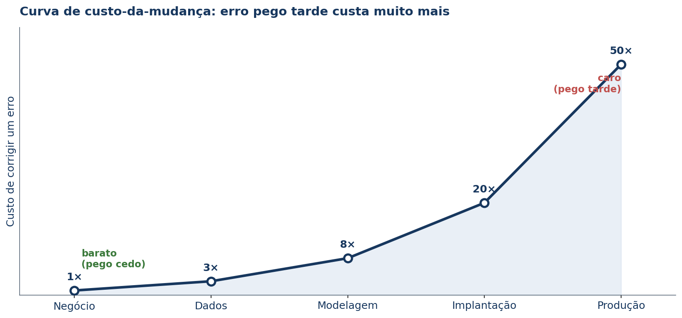
Por que planejar primeiro?
Um erro na PERGUNTA custa minutos se pego na Fase 1 — e o projeto inteiro se pego só em produção.
Instituto Infnet · Projeto de Bloco: IA Aplicada
27
Notes:
PRINCÍPIO (custo-da-mudança): o custo de corrigir cresce a cada fase. Ex.: perceber que a ONG queria DECIDIR (não prever) na Fase 1 = reescrever 1 frase; depois do deploy = semanas perdidas. Planejar não atrasa — antecipa a correção onde é barata. [princípio de fundo]

Slide 28
APROFUNDAMENTO
CRISP-DM: forças e limitações
Por que ainda domina — e o que deixa de fora.
• Forças
  Universal, simples e independente de ferramenta; a linguagem comum da área desde 1996.
  Ótimo para pensar o problema e os dados.
• Limite 1 — sem papéis nem visão de equipe
  Não diz quem faz o quê; vira problema em times.
  (é o primeiro ponto que o TDSP resolve)
• Limite 2 — vira cascata e para no deploy
  A iteração é 'opcional'; muitos rodam em linha reta.
  Não cobre monitorar/operar em produção (MLOps).
▸ CRISP-DM é um ótimo mapa conceitual, mas incompleto para equipes e produção — daí TDSP e MLOps.
Instituto Infnet · Projeto de Bloco: IA Aplicada
28
Notes:
CAMADA CRÍTICA. As limitações motivam o TDSP (que George chama de melhor escolha hoje). [crítica]

Slide 29
Anti-padrões clássicos (e a fase que os previne)
Quase todo fracasso em dados é uma fase pulada.
• 'Solução à procura de problema'
  Começar pelo modelo/ferramenta legal, não pela decisão a apoiar.
  Previne: Fase 1 (Entendimento do Negócio).
• 'Boiling the ocean'
  Querer resolver tudo de uma vez; nunca entrega.
  Previne: escopo enxuto + iteração.
• 'O modelo que ninguém usou'
  Tecnicamente ótimo, sem deploy nem adoção.
  Previne: Fases 5–6 (foco no outcome, não só na métrica).
• 'Lixo entra, lixo sai'
  Ignorar a qualidade do dado.
  Previne: Fases 2–3 (Entendimento/Preparação).
▸ O método existe para não pular fases — cada anti-padrão é uma fase negligenciada.
Instituto Infnet · Projeto de Bloco: IA Aplicada
29
Notes:
ANTI-PADRÕES gerais (complementam os 'Bastidores' autênticos). Memoráveis. [histórias de guerra]

Slide 30
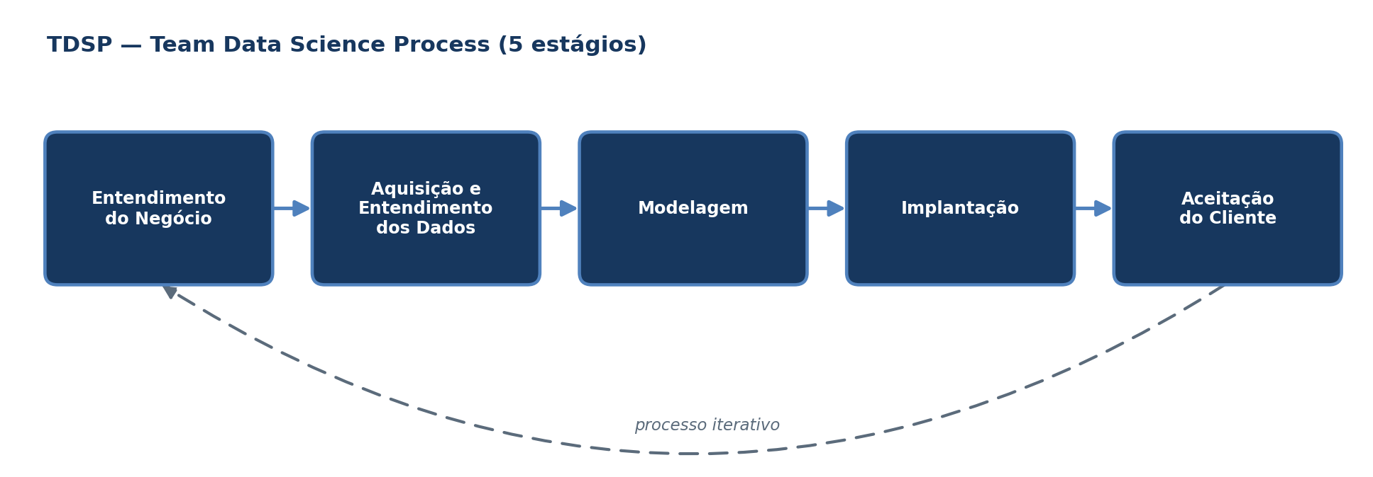
TDSP — 5 estágios (iterativo)
Team Data Science Process (Microsoft, 2016) — evolução moderna do CRISP-DM, pensada para equipes.
Instituto Infnet · Projeto de Bloco: IA Aplicada
30
Notes:
Detalhamos no próximo slide. [Microsoft TDSP] [~46]

Slide 31
APROFUNDAMENTO
TDSP — estágio a estágio
O ciclo de vida do TDSP, com o que acontece em cada estágio.
• 1) Business Understanding
  Define objetivos + perguntas afiadas e JÁ identifica as fontes de dados.
• 2) Data Acquisition & Understanding
  Obtém e explora os dados; monta o pipeline inicial e o dicionário de dados.
• 3) Modeling
  Feature engineering + treino/seleção de modelos que respondem à pergunta.
• 4) Deployment · 5) Customer Acceptance
  Operacionaliza em produção e valida com quem vai usar.
▸ Iterativo: cada volta entrega algo utilizável — não se espera o 'fim' para mostrar valor.
Instituto Infnet · Projeto de Bloco: IA Aplicada
31
Notes:
Um estágio por linha (notes §3.2). [44–46]

Slide 32
CRISP-DM ↔ TDSP: o mesmo esqueleto
TDSP e CRISP-DM não competem: o TDSP reorganiza o mesmo esqueleto.
• Entendimento do Negócio = Business Understanding
  Mesma ideia: definir o problema e o sucesso antes de tudo.
• Entend. + Prep. dos Dados = Data Acquisition & Understanding
  O TDSP funde 'entender' e 'preparar' os dados num estágio só.
• Modelagem = Modeling
  Correspondência direta entre os dois.
• Avaliação + Implantação = Deployment + Customer Acceptance
  O TDSP separa 'entregar em produção' de 'ser aceito pelo cliente'.
▸ Conhecer os dois é o esperado — e o TDSP é a escolha moderna para equipes.
Instituto Infnet · Projeto de Bloco: IA Aplicada
32
Notes:
Complementares, não concorrentes (notes §3.3). [46–49]

Slide 33
O que o TDSP acrescenta
Por que preferimos o TDSP no Projeto de Bloco.
• Papéis de equipe
  Líder de projeto, cientista(s) e engenheiro(s) de dados.
  Responsabilidades explícitas, sem ambiguidade.
• Template de repositório (GitHub)
  Estrutura e documentação padronizadas.
  O time todo encontra as coisas no mesmo lugar.
• Iteração com entregas incrementais
  Cada ciclo entrega algo utilizável.
  É assim que o painel evolui etapa a etapa neste curso.
▸ TDSP = CRISP-DM + papéis + ferramentas + iteração. Por isso é o nosso guia.
Instituto Infnet · Projeto de Bloco: IA Aplicada
33
Notes:
[George, p47] [49–51]

Slide 34
APROFUNDAMENTO
TDSP, Agile e MLOps: como se encaixam
Não são rivais — cada um cobre uma camada diferente.
• CRISP-DM / TDSP — O QUE fazer
  As fases de um projeto de dados (TDSP = CRISP + papéis + repositório + iteração).
• Agile / Scrum / Kanban — COMO organizar o trabalho
  Sprints, quadros, entregas curtas. Cientistas de dados adotaram da eng. de software [George, p48].
• MLOps — OPERAR em produção
  Deploy contínuo, monitoramento, retreino. É a 'Fase 6+' que o CRISP-DM não cobria.
▸ Combine: TDSP dá as fases, Agile organiza o trabalho, MLOps mantém em produção.
Instituto Infnet · Projeto de Bloco: IA Aplicada
34
Notes:
CAMADA COMPARATIVA. Situa o aluno no ecossistema. [Agile/Scrum/Kanban: George, p48]

Slide 35
Por que 'iterativo' importa
Um exemplo concreto de por que voltar atrás é parte do processo.
• Modelagem pronta → Avaliação: o KPI NÃO bate
  Ex.: o painel compara UFs, mas o gestor ainda não decide com ele.
  O projeto não 'falhou' — aprendeu algo.
• Não jogamos fora — voltamos atrás
  Ao Negócio (refinar a pergunta) ou aos Dados (nova fonte/indicador).
  Cada volta corrige o rumo.
• Cada volta é uma entrega incremental
  Aula 1 (amostra) → Aula 2 (API) → final (com IA).
  Sempre há algo funcionando para mostrar.
▸ Iterar é o oposto de 'tudo ou nada': entrega-se valor cedo e melhora-se a cada ciclo.
Instituto Infnet · Projeto de Bloco: IA Aplicada
35
Notes:
Exemplo concreto de iteração (notes §3.4). [51–54]

Slide 36
APROFUNDAMENTO
Nosso projeto no TDSP
Onde estamos, na prática, no ciclo do TDSP.
• Business Understanding = problema + Project Charter
  Pergunta afiada (saneamento por UF), KPIs, ODS 6/11 e público-alvo.
• Data Acquisition = IBGE + Data Summary
  Fonte: API do IBGE (JSON); registramos tipo e objetivo de uso de cada uma.
• Modeling / Deployment / Acceptance
  Indicadores derivados e LLMs; publicar o app; validar — etapas futuras.
▸ Hoje cobrimos o 1º estágio inteiro e começamos o 2º — exatamente as Partes 1–4 do TP1.
Instituto Infnet · Projeto de Bloco: IA Aplicada
36
Notes:
Mapeie o método ao demo. [54–56]

Slide 37
ATIVIDADE · Voto — CRISP-DM × TDSP (A2)
• Qual afirmação é a correta? A / B / C / D
• Vote → convença o par → revote
⏱ 8 min
Instituto Infnet · Projeto de Bloco: IA Aplicada
37
Notes:
Peer instruction. Resposta B. Distratores = misconcepções. [53–61]

Slide 38
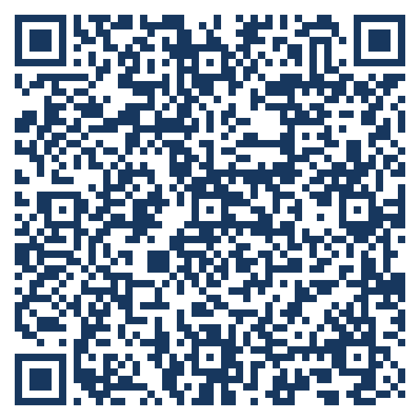
Abrir no Google Colab
Escaneie o QR ou abra aula1_dados_em_python_puro.ipynb no Colab. (Repositório privado: autorize o Colab a acessar seus repos, ou faça upload do .ipynb.)
Instituto Infnet · Projeto de Bloco: IA Aplicada
38
Notes:
Abra o notebook agora. Alternativa: Colab → Upload do .ipynb. [ambiente]

Slide 39
3 · Estrutura, tipos de dados e Python puro
Notes:
🟦 Dados: no COLAB. O método vira pastas, documentos e a forma de guardar os dados. [59]

Slide 40
Diretórios que espelham o TDSP
painel_ods_brasil/
painel_ods_brasil/
├── app.py # aplicação Streamlit
├── requirements.txt # dependências (na RAIZ) — só streamlit
├── data/ (raw / processed / sample)
├── docs/ (project_charter.md, data_summary_report.md)
└── src/ (data_access.py — coleta via API, na Aula 2)
Instituto Infnet · Projeto de Bloco: IA Aplicada
40
Notes:
Cada pasta mapeia uma fase. requirements.txt na RAIZ = contrato de ambiente. [59–62]

Slide 41
Artefato 1 — Project Charter
O Project Charter responde: o que faremos, para quem e como medir sucesso.
• Escopo, objetivos e KPIs
  O que está dentro/fora; o que buscamos.
  Sucesso com número e prazo (SMART).
• ODS e público-alvo
  A qual objetivo da Agenda 2030 contribui e para quem.
  Ancora todas as decisões do projeto.
• Riscos — e é documento vivo
  Ex.: 'API fora do ar' → mitigação com cache de amostra.
  Revisado ao fim de cada etapa.
▸ É o artefato da fase Business Understanding — o primeiro que você entrega no TP1.
Instituto Infnet · Projeto de Bloco: IA Aplicada
41
Notes:
Mostre docs/project_charter.md. [62–64]

Slide 42
Artefato 2 — Data Summary Report
O Data Summary Report cataloga de onde virão os dados — antes de coletar.
• Fontes de dados
  Ex.: API do IBGE (população; depois saneamento).
  Cada fonte listada explicitamente.
• Tipo de dado
  Estruturado / semi / não-estruturado.
  Define como trataremos cada fonte.
• Objetivo de uso
  Para que cada fonte serve no painel.
  Evita coletar dado que ninguém vai usar.
▸ Primeiro esboço da fase de Aquisição — a ponte para a coleta real da Aula 2.
Instituto Infnet · Projeto de Bloco: IA Aplicada
42
Notes:
Mostre docs/data_summary_report.md. [64–66]

Slide 43
Que TIPO de dado é cada fonte?
Antes de coletar, classificamos o dado — porque o tipo muda como o tratamos.
• Estruturado — tabelas / CSV / SQL
  Linhas e colunas; ótimo para análise quantitativa. Ex.: nosso CSV de população.
• Semi-estruturado — JSON, XML
  Tem estrutura, mas não tabular; típico de APIs. 'JSON is a semi-structured format' (Esppenchutz).
• Não-estruturado — texto, áudio, vídeo, imagem
  Sem esquema fixo; guardado em bancos NoSQL (ex.: MongoDB) e data lakes.
• Fio do projeto: JSON (semi) → tabela (estruturado)
  A API do IBGE devolve JSON; nós o convertemos numa tabela para comparar UFs.
▸ Registramos o tipo de cada fonte no Data Summary Report — decide o tratamento na Aula 2.
Instituto Infnet · Projeto de Bloco: IA Aplicada
43
Notes:
Tríade da área [Esppenchutz, p118,122,142]. [66–70]

Slide 44
Bastidores: 3 tropeços reais
Este painel foi construído de verdade — e o dado real derrubou as primeiras tentativas.
• Saneamento era complexo demais (por ora)
  As tabelas do Censo têm múltiplas classificações — difíceis de extrair limpo na v1.
  Decisão: começar por POPULAÇÃO (dado limpo) e adicionar saneamento na iteração.
• A API respondeu comprimida (gzip)
  A 1ª tentativa com urllib quebrou ao decodificar.
  Solução: usar requests, que descomprime sozinho. Sempre inspecione a resposta!
• KeyError: os ids vinham como texto
  Buscar a UF por número (13) falhou — o id era a string '13'.
  Solução: normalizar os tipos (int). O dado real raramente vem no tipo esperado.
▸ É por isso que Entendimento e Preparação dos Dados existem — o dado real surpreende.
Instituto Infnet · Projeto de Bloco: IA Aplicada
44
Notes:
Histórias de guerra AUTÊNTICAS (case-study.md). Conecte às fases 2–3 do CRISP. [~68]

Slide 45
Como guardamos os dados? (Python puro)
No código, uma tabela é só uma lista de dicionários — Python que você já conhece.
• Começamos com o que você domina
  Listas e dicionários.
  Nada de instalar biblioteca nova agora.
• Cada LINHA = um dicionário {coluna: valor}
  Ex.: {'uf': 'SP', 'estado': 'São Paulo', 'populacao_2025': 46081801}.
  As chaves são as colunas.
• A TABELA = uma lista de dicionários
  Você percorre e filtra com for/list comprehension.
  Transparente: cada registro é visível.
▸ É a representação que o Streamlit aceita direto — por isso não precisamos de pandas hoje.
Instituto Infnet · Projeto de Bloco: IA Aplicada
45
Notes:
Obj4. Transparência (notes §4.3). [70–72]

Slide 46
Ler um CSV com o módulo csv
trecho de app.py
import csv
def carregar_amostra(caminho):
linhas = []
with open(caminho, encoding='utf-8') as arquivo:
for linha in csv.DictReader(arquivo): # cada linha vira um dict
linha['populacao_2025'] = int(linha['populacao_2025'])
linhas.append(linha)
return linhas
Instituto Infnet · Projeto de Bloco: IA Aplicada
46
Notes:
csv é biblioteca padrão (não instala). DictReader entrega cada linha como dicionário. [72–75]

Slide 47
4 · Mãos à obra: primeira app Streamlit
Notes:
💻 App: no ambiente LOCAL. Código GUIADO: o app.py já existe; explicamos bloco a bloco e rodamos junto. [75]

Slide 48
O que é Streamlit
Streamlit transforma um script Python em app web — sem front-end.
• Script Python → app web interativa
  Você escreve Python; o Streamlit gera a página.
  Ex.: st.title(...) vira um cabeçalho na tela.
• Sem HTML / CSS / JS
  Derruba a barreira do front-end para cientistas de dados.
  Framework open-source de 2019.
• Feito para dados e ML
  Integra gráficos, tabelas e modelos.
  Hoje usamos só Python puro.
▸ Misconcepção comum: 'preciso saber web'. Não — só Python + a sintaxe do Streamlit.
Instituto Infnet · Projeto de Bloco: IA Aplicada
48
Notes:
[Raghavendra, p18–19]. [75–77]

Slide 49
Passo 0 — dois ambientes
Colab (dados) · local (app)
# DADOS — no Google Colab (zero setup):
!pip install requests # (já vem no Colab)
# → rode as células do notebook
# APP Streamlit — no seu computador (local):
python -m venv .venv
pip install streamlit
streamlit run app.py # abre em http://localhost:8501
Instituto Infnet · Projeto de Bloco: IA Aplicada
49
Notes:
Colab para os dados; local para o app. O código de dados é o mesmo nos dois. [ambiente]

Slide 50
app.py — configuração e cabeçalho
app.py
import streamlit as st
st.set_page_config(page_title="Painel ODS Brasil", layout="wide")
st.title("Painel de Indicadores Sustentáveis do Brasil")
st.subheader("Dados abertos a serviço da Agenda 2030")
st.markdown("[API do IBGE](https://servicodados.ibge.gov.br/api/docs)")
Instituto Infnet · Projeto de Bloco: IA Aplicada
50
Notes:
set_page_config é a 1ª chamada. markdown aceita links. Parte 4 do TP1. [79–81]

Slide 51
APROFUNDAMENTO
app.py — carregar dados (Python puro)
app.py
import csv
from pathlib import Path
CSV = Path(__file__).parent / "data" / "sample" / "populacao_amostra.csv"
dados = carregar_amostra(CSV) # lista de dicionários (slide anterior)
Instituto Infnet · Projeto de Bloco: IA Aplicada
51
Notes:
Reaproveita carregar_amostra (csv + lista de dicts). Sem pandas. [81–82]

Slide 52
APROFUNDAMENTO
app.py — métricas (len/set/sum)
app.py
c1, c2, c3 = st.columns(3)
c1.metric("UFs", len({l["uf"] for l in dados}))
c2.metric("Regiões", len({l["regiao"] for l in dados}))
c3.metric("População", sum(l["populacao_2025"] for l in dados))
Instituto Infnet · Projeto de Bloco: IA Aplicada
52
Notes:
st.columns responsivas; contas em Python puro (len/set/sum). [82–83]

Slide 53
app.py — a tabela
app.py
st.dataframe(dados, use_container_width=True, hide_index=True)
# st.dataframe/st.table aceitam a LISTA DE DICIONÁRIOS direto
# -> por isso NÃO precisamos de pandas
Instituto Infnet · Projeto de Bloco: IA Aplicada
53
Notes:
Ponto-chave: estruturas nativas bastam. dataframe interativo vs table estático. [83–84]

Slide 54
Temos um app!
streamlit run app.py → localhost:8501. Título, links, tabela e métricas — em Python puro.
Instituto Infnet · Projeto de Bloco: IA Aplicada
54
Notes:
Ao salvar: Rerun/Always rerun. Amarre ao TP1 (Parte 4). Aula 2: coleta via API (json). [84–85]

Slide 55
IA como copiloto
A coordenação encoraja usar IA para programar — com uma regra clara.
• Peça à IA para gerar e explicar trechos
  Ex.: 'como somar uma coluna de uma lista de dicionários?'
  Ótimo para destravar rápido.
• Para aprender — não para terceirizar o pensar
  A IA acelera.
  A compreensão continua sendo sua responsabilidade.
• Regra de ouro: entender e saber explicar
  Se não sabe explicar uma linha, pergunte 'por quê?' à IA.
  Só entregue quando entender.
▸ Quem entende o que a IA gerou usa a ferramenta; quem não entende é usado por ela.
Instituto Infnet · Projeto de Bloco: IA Aplicada
55
Notes:
Mini-exemplo: peça à IA para explicar st.dataframe e valide. [85–86]

Slide 56
O caso, em 4 lições
O que o Painel ODS nos ensinou — e que vale para o seu TP1.
• Afiar a pergunta (e o tipo) evita construir a coisa errada
  Descritiva, não preditiva — a ONG precisava decidir agora.
• Começar simples e descritivo entrega valor cedo
  População + amostra, em vez de travar no dado difícil.
• Sempre inspecionar a fonte real
  gzip e tipos derrubaram as 1ªs tentativas — por isso Entendimento/Preparação existem.
• Iterar: a v1 é degrau para a v2
  População/8 UFs/local → saneamento/27 UFs/API (a Aula 2).
▸ Método não é burocracia: foi ele que nos fez começar certo e não desperdiçar tempo.
Instituto Infnet · Projeto de Bloco: IA Aplicada
56
Notes:
Payoff do estudo de caso (case-study.md). [~85]

Slide 57
APROFUNDAMENTO
Em 3 frases
O mapa mental da Etapa 1.
• Problema primeiro
  Pergunta afiada + tipo, KPI, público, ODS — antes do código.
• Método + dados
  CRISP-DM ↔ TDSP (iterativo) + artefatos; tipos de dados; Python puro.
• App + IA copiloto
  Streamlit põe o app no ar; a IA acelera (entender e explicar).
▸ Planejar antes de programar não atrasa — é o que faz o projeto chegar ao fim.
Instituto Infnet · Projeto de Bloco: IA Aplicada
57
Notes:
Peça a um aluno para resumir antes. [86–88]

Slide 58
Para a Aula 2, traga
• Problema nos 4 elementos + tipo da pergunta
• Repositório com a estrutura de pastas
• Rascunho do Project Charter
Instituto Infnet · Projeto de Bloco: IA Aplicada
58
Notes:
Faremos a coleta real via API por cima disso. [88–89]

Slide 59
ATIVIDADE · Bilhete de saída
• Em 2 linhas: qual ODS seu projeto atende
• e qual a sua pergunta afiada (e de que tipo)?
⏱ 3 min
Instituto Infnet · Projeto de Bloco: IA Aplicada
59
Notes:
Recolha. Alimenta a abertura da Aula 2. Encerre. [89–90]

